Slide 1
第2讲 CSS3响应式开发
GradSpace前端响应式Web开发教程（HTML5+CSS3+Bootstrap）

Slide 2
目录/Contents
01
响应式Web设计基础
02
响应式开发小项目-环保网站
03
HTML表单
04
表单小项目-注册登录模块

Slide 3
2.1
响应式Web设计基础

Slide 4
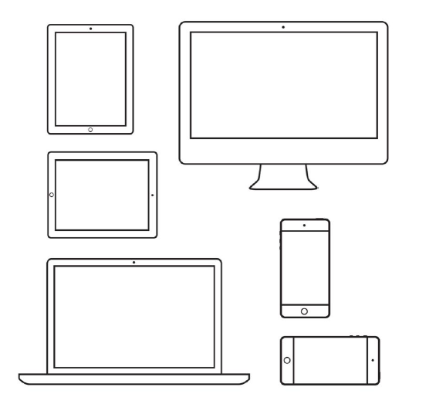
响应式Web设计基础
响应式Web设计需要考虑页面在PC端和移动端设备上的呈现效果

Slide 5
2.1.1 媒体查询实现响应式布局
媒体查询实现响应式布局实现的方式：当浏览器屏幕宽度小于576px时，将某些模块按照不同的方式排列或者隐藏。
媒体查询：在特定的屏幕尺寸下编写限定条件的CSS代码，如果满足这些限定条件，则应用相应的样式。（使用这种方式）

Slide 6
2.1.1 媒体查询
响应式布局容器尺寸划分
设备划分 | 尺寸区间 | 宽度设置
超小屏幕 | ≤575px | 100%
小屏幕（次小屏） | ≥576px | 540px
中等屏幕（窄屏） | ≥768px | 720px
大屏幕（桌面显示器） | ≥992px | 960px
超大屏幕（大桌面显示器） | ≥1200px | 1140px

Slide 7
2.1.1 媒体查询
媒体查询由媒体类型和条件表达式组成
示例语法
<style>
@media screen and (max-width: 960px) {
/* 样式设置 */
}
</style>

Slide 8
2.1.1 媒体查询实现响应式布局
使用媒体查询实现当浏览器屏幕宽度小于576px时，将某些模块按照不同的方式排列或者隐藏（lab 2.1）
STEP 01
<meta name="viewport" content="user-scalable=no, width=device-width, initial-scale=1.0, maximum-scale=1.0">
<body>
<header>头部</header>
<nav>导航</nav>
<section>
<aside>侧边栏</aside>
<article>文章</article>
</section>
<footer>页脚</footer>
</body>

Slide 9
2.1.1 媒体查询实现响应式布局
STEP 02
编写CSS媒体查询样式
/* 原代码 */
/* 浏览器屏幕宽度小于等于575px时 */
@media screen and (max-width: 575px) {
aside {
display: none;
}
article {
width: 100%;
margin-left: 0px;
}
}

Slide 10
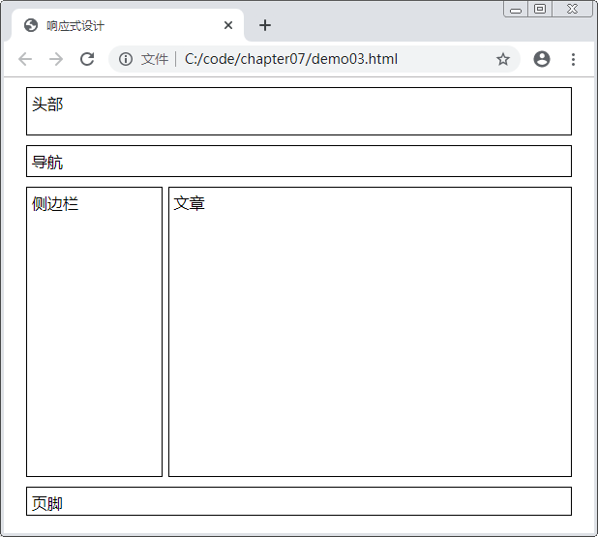
2.1.1 媒体查询实现响应式布局
STEP 03
运行程序
浏览器窗口大于575px

Slide 11
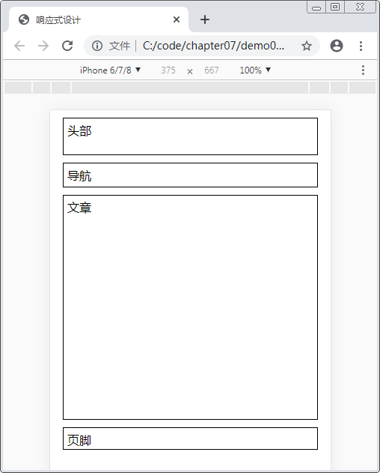
2.1.1 媒体查询实现响应式布局
使用Chrome的开发者工具，模拟iPhone 6/7/8设备，浏览器窗口宽度为375px。
STEP 04
移动端设备（iPhone 6/7/8）显示效果

Slide 12
2.1.2 弹性盒布局
弹性盒既不使用浮动，也不会合并弹性盒容器与其内容之间的外边距，是一种非常灵活的布局方法，它可以轻松地创建响应式网页布局。
弹性盒结构

Slide 13
2.1.2 弹性盒常用属性
display属性
display属性取值：
默认值为inline，用于指定元素容器的类型，此元素会被显示为一个内联元素，在元素前后没有换行符；
如果设置display的值为flex，则表示用于指定弹性盒的容器；
如果设置display的值为none，则表示隐藏该元素。

Slide 14
2.1.2 弹性盒常用属性
justify-content属性的取值
取值 | 描述
flex-start | 弹性盒子元素将向行起始位置对齐（默认值
flex-end | 弹性盒子元素将向行结束位置对齐
center | 弹性盒子元素将向行中间位置对齐
space-between | 弹性盒子元素会平均地分布在行里，第一个元素的边界与行的起始位置边界对齐，最后一个元素的边界与行结束位置的边距对齐
space-around | 弹性盒子元素会平均地分布在行里，两端保留子元素与子元素之间间距大小的一半
CSS justify-content property (w3schools.com)

Slide 15
2.1.2 弹性盒常用属性
align-items属性的取值
取值 | 描述
flex-start | 弹性盒子元素向交叉轴的起始位置对齐
flex-end | 弹性盒子元素向交叉轴的结束位置对齐
center | 弹性盒子元素向交叉轴的中间位置对齐
space-between | 果弹性盒子元素的行内轴与侧轴为同一条，则该值与flex-start等效。其他情况下，该值将参与子元素的第一行文字的基线对齐
stretch | 默认值，将元素拉伸以适合伸缩容器。可用空间在所有元素之间平均分配。 子元素如果没有设置高度或者高度为“auto”，则将会占满整个容器的高度，但同时会遵照“min/max-width/height”属性的限制
CSS align-items property (w3schools.com)

Slide 16
2.1.2 弹性盒常用属性
align-self属性
align-self属性：能够覆盖容器中的align-items属性，它允许设置单独的子元素的对齐排列方式。
align-self属性的每个值的意义与align-items属性的取值类似，取值如下：
auto
flex-start
flex-end
center
baseline
stretch
CSS align-self property (w3schools.com)

Slide 17
【响应式开发小项目】环保网站
2.2

Slide 18

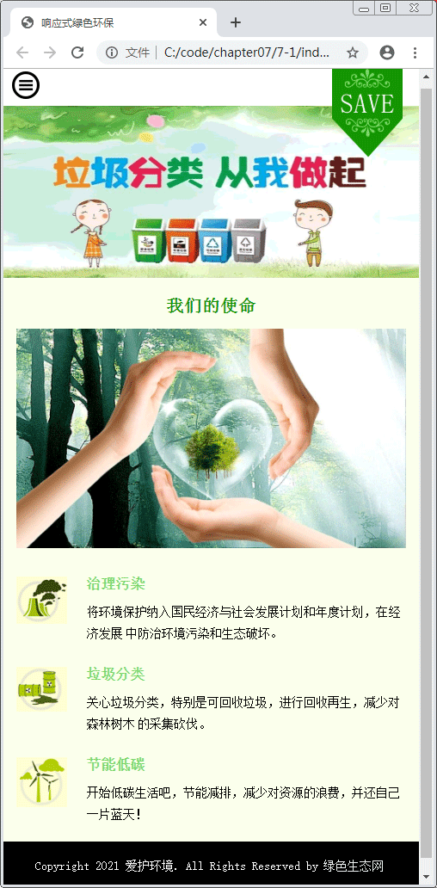
2.2.1 项目分析
环保网站PC版页面效果
环保网站移动版页面效果

Slide 19
2.2.1 项目分析
项目结构示意图
页面结构组成：
响应式页面由header、banner、mission以及footer四大部分构成。
响应式页面各部分的宽度用百分比表示。
header里面包括导航菜单和Logo左右两部分，其中Logo部分使用绝对定位；在<nav>中嵌套<ul>列表制作导航菜单。
当屏幕缩小到575px时，出现汉堡菜单按钮。
banner部分是给div.banner设置背景图，当浏览器窗口缩小时，需要对div.banner设置媒体查询。
在PC端div.mission-left和div.mission-right两部分横向排列，在移动端需要使用媒体查询将其纵向排列。
页面结构

Slide 20
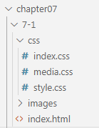
2.2.1 项目分析
项目结构示意图
项目目录结构中的各个目录及文件说明。
项目目录里面包含css、images等文件，以及index.html项目入口文件。
css文件目录里存放index.css、media.css和style.css文件，用于设置自定义样式。
images文件目录里存放项目中用到的图片。
项目目录结构

Slide 21
2.2.2 编写style.css公共样式代码
设置项目公共样式
在style.css文件中编写网站公共样式。
STEP 01
*:before,
*:after { /* 规定应从父元素继承box-sizing属性的值 */
box-sizing: inherit;
}
* { /* 去除所有元素默认的margin、padding、border值 */
margin: 0; padding: 0; border: 0;
}
ul, li { /* 去除ul li元素标记的类型 */
list-style-type: none;
}
/* 省略部分代码 */

Slide 22
2.2.3 实现header响应式效果
实现header区域效果
在index.css文件中，编写样式代码实现header区域效果。
STEP 02
<!-- header -->
.container {
margin: 0 auto;
padding: 0 15px;
width: 100%;
}
.header {
width: 100%;
background: white;
padding: 33px 0;
position: relative;
}
/* 省略部分代码 */

Slide 23
2.2.3 实现header响应式效果
实现header区域效果
在media.css文件中，编写媒体查询样式代码实现header区域在不同屏幕下的效果。
STEP 03
<!-- header -->
/* 超小屏幕（小于等于575px） */
@media (max-width: 575px) {}
/* 小屏幕（大于等于576px） */
@media (min-width: 576px) {}
/* 中等屏幕（大于等于768px） */
@media (min-width: 768px) {}
/* 大屏幕（大于等于992px） */
@media (min-width: 992px) {}
/* 超大屏幕（大于等于1200px） */
@media (min-width: 1200px) {}

Slide 24
2.2.4 实现banner响应式效果
实现banner区域效果
在index.css文件中，编写CSS样式代码。
STEP 04
/* banner样式代码 */
.banner {
width: 100%;
background: url(../images/banner.png) no-repeat center center;
background-size: cover;
min-height: 540px;
}

Slide 25
2.2.4 实现banner响应式效果
实现banner区域效果
在media.css文件中，编写媒体查询代码实现banner图在不同屏幕下的效果。
STEP 05
<!-- banner -->
/* 超小屏幕（小于等于575px） */
@media (max-width: 575px) {}
/* 小屏幕（大于等于576px） */
@media (min-width: 576px) {}
/* 中等屏幕（大于等于768px） */
@media (min-width: 768px) {}
/* 大屏幕（大于等于992px） */
@media (min-width: 992px) {}
/* 超大屏幕（大于等于1200px） */
@media (min-width: 1200px) {}

Slide 26
2.2.5 实现中间区域效果
实现中间区域效果
在index.css文件中，编写中间区域样式代码。
STEP 06
.mission {
background: #fbffec;
padding: 60px 0;
}
.mission-header h3 {
font-family: "Droid Serif", serif;
font-size: 2em;
color: #159400;
text-align: center;
}
/* 省略部分代码 */

Slide 27
2.2.5 实现中间区域效果
实现中间区域效果
在media.css文件中，编写媒体查询代码实现中间区域在不同屏幕下的效果。
STEP 07
/* 超小屏幕（小于等于575px） */
@media (max-width: 575px) {}
/* 中等屏幕（大于等于768px） */
@media (min-width: 768px) {}
/* 大屏幕（大于等于992px） */
@media (min-width: 992px) {}

Slide 28
2.2.6 实现底部区域效果
实现底部区域效果
在index.css文件中，编写底部区域样式代码。
STEP 08
.footer {
padding: 18px 0;
background: #000;
}
.footer p {
margin: 9px 0 0 0;
font-size: 0.875em;
color: #fff;
text-align: center;
}
/* 省略部分代码 */

Slide 29
2.2.6 实现底部区域效果
实现底部区域效果
在media.css文件中，编写媒体查询代码实现底部区域在不同屏幕下的效果。
STEP 09
/* 小屏幕（小于等于575px） */
@media (max-width: 575px) {
.footer p {
margin: 0px 0 20px 0;
}
}

Slide 30
2.3
HTML表单

Slide 31
HTML表单概述
在进行前端页面开发时，我们可以通过HTML5语义化标签来实现页面结构，如导航栏、标题和内容等。在HTML5中，如果用户需要填写用户信息时，需要使用HTML5表单元素来实现，如用户登录注册页面。此外，HTML5还提供了表单验证功能，使用起来非常方便。本章主要讲解HTML5表单元素的使用方法。

Slide 32
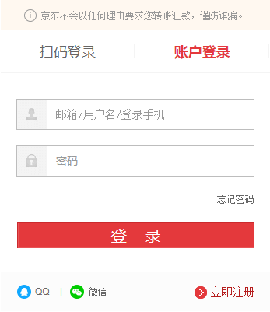
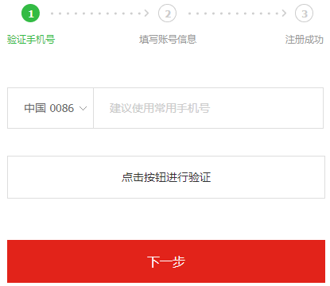
2.3.1 <form>标签
表单主要由文本域、复选框、单选框、菜单、文件地址域和按钮等表单元素组成。例如，用户登录页面和用户注册页面：
用户登录页面
用户注册页面

Slide 33
2.3.1 <form>标签
<form>标签用于创建一个表单。
基本语法格式
<form action="URL地址"
method="提交方式" name="表单名称"
enctype="multipart/form-data">
各种表单控件
</form>
设置表单数据的服务器URL地址
设置表单数据编码格式

Slide 34
2.3.1 <form>标签
表单的3个核心元素表单标签（form）、表单域（input）和表单按钮（button）。
表单标签
包含处理表单数据所用的CGI程序的URL以及数据提交到服务器的方法。
表单域
包含文本框、密码框、隐藏域、多行文本框、复选框、单选框、下拉选择框和文件上传框等。
表单按钮
包括提交按钮、重置按钮和一般按钮；用于将数据传送到服务器上的CGI脚本或者取消输入。

Slide 35
2.3.2 <input>标签
<input>标签是表单中最为核心的表单元素，使用<input>标签可以在表单中定义文本输入框、单选按钮、复选框、重置按钮等。
基本语法格式
<input type="控件类型" />
type属性用来指定不同的控件类型

Slide 36
2.3.2 <input>标签
<input>标签相关属性
属性 | 允许取值 | 取值说明
type | text | 单行文本输入框
 | password | 密码输入框
 | radio | 单选框
 | checkbox | 复选框
 | button | 普通按钮
 | submit | 提交按钮

Slide 37
2.3.2 <input>标签
<input>标签相关属性
属性 | 允许取值 | 取值说明
type | reset | 重置按钮
 | image | 图像形式的提交按钮
 | hidden | 隐藏域
 | file | 文件域
 | email | e-mail地址的输入域
 | url | URL地址的输入域

Slide 38
2.3.2 <input>标签
<input>标签相关属性
属性 | 允许取值 | 取值说明
type | number | 数值的输入域
 | range | 一定范围内数字值的输入域
 | Date pickers (date, month, week, time, datetime, datetime-local) | 日期和时间的输入类型
 | search | 搜索域
 | color | 颜色输入类型
 | tel | 电话号码输入类型

Slide 39
2.3.2 <input>标签
<input>标签相关属性
属性 | 允许取值 | 取值说明
name | 由用户自定义 | 控件的名称
value | 由用户自定义 | input控件中的默认文本值
readonly | readonly | 该控件内容为只读（不能编辑修改）
disabled | disabled | 第一次加载页面时禁用该控件（显示为灰色）
checked | checked | 定义选择控件默认被选中的项
maxlength | 正整数 | 控件允许输入的最多字符数
size | 正整数 | input控件在页面中的显示宽度

Slide 40
2.3.2 <input>标签 (lab 2.3)
STEP 01
定义<form> 、<input>标签
<body>
<form action="#" method="post">
用户名：
<input class="right" type="text" value="张三“
maxlength="6" />
<br><br>
密码：
<input class="right" type="password" />
</form>
</body>

Slide 41
2.3.2 <input>标签
定义<form>标签的样式
在demo02.html文件中，编写CSS代码。
STEP 02
<style>
form {
width: 260px;
margin: 0 auto;
border: 1px solid #ccc;
padding: 20px
}
.right {
float: right
}
</style>
定义类.right实现右浮动

Slide 42
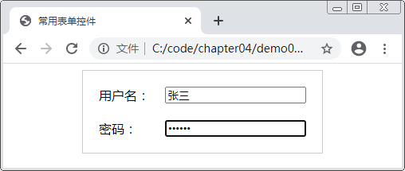
2.3.2 <input>标签
运行程序
在浏览器中查看demo02.html文件运行结果。
STEP 03
用户名为“张三”
demo02.html页面效果

Slide 43
2.3.3 <select>标签
<select>标签可创建单选或多选菜单。
STEP 03
语法格式
<select>
<option value="1">选项一</option>
<option value="2">选项二</option>
<option value="3">选项三</option>
<option value="3">选项四</option>
</select>
<select>标签中的<option>标签用于定义列表中的可用选项

Slide 44
2.3.3 <select>标签
<select>标签常用属性
标签名 | 常用属性 | 描述
<select> | size | 指定下拉菜单的可见选项数（取值为正整数）
 | multiple | 定义multiple="multiple"时，下拉菜单将具有多项选择的功能，多选方法为，按住Ctrl键选择多项
<option> | selected | 定义selected="selected"时，当前项即为默认选中

Slide 45
2.3.3 <select>标签 (lab 2.4)
STEP 01
定义<select>单选标签
<body>
所在城市（单选）：<br>
<select>
<option>-请选择-</option>
<option selected="selected">北京</option>
<option>上海</option>
<option>广州</option>
</select><br><br>
</body>
单选下拉菜单，可设置默认选中项。

Slide 46
2.3.3 <select>标签
STEP 02
定义<select>多选标签
<body>
兴趣爱好（多选）:<br>
<select multiple="multiple" size="4">
<option>读书</option>
<option selected="selected">旅行</option>
<option selected="selected">听音乐</option>
<option>运动</option>
</select>
</body>
多选下拉菜单，可设置可见选项数，默认选中可以设置多个。

Slide 47
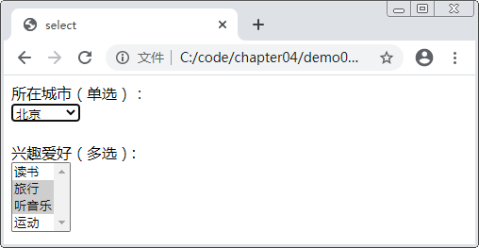
2.3.3 <select>标签
STEP 03
运行程序
demo05.html页面效果

Slide 48
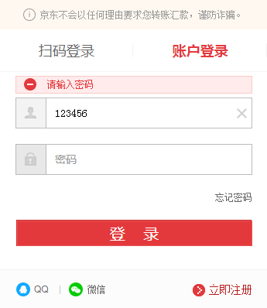
2.3.4 表单验证
表单验证是一套系统，它为终端用户检测无效的数据并标记这些错误，让Web应用更快的抛出错误，优化了用户体验，HTML5相关正则表达式：
当没有输入密码时，那表单将通不过验证，无法提交。

Slide 49
2.3.4 表单验证 （lab 2.5）
定义<form>、<input>标签
编写HTML代码
STEP 01
<body>
<form action="#" method="get">
请输入您的邮箱：
<input type="email" name="formmail" required />
<br><br>
输入个人网址：
<input type="url" name="user_url" required />
<br><br>
<input type="submit" value="提交" />
</form>
</body>
表示验证邮箱格式
表示验证url地址格式

Slide 50
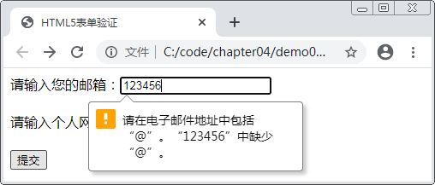
2.3.4 表单验证
STEP 02
运行程序
邮箱书写格式错误

Slide 51
2.3.4 <input>常用属性
HTML5的<input>的常用属性
属性 | 允许取值 | 取值说明
multiple | multiple | 指定表单输入框是否可以选择多个文件，是一个boolean属性
min | Number | 规定输入框所允许的最小值，如数字
max | Number | 规定输入框所允许的最大值，如数字
placeholder | String | 为input类型的输入框提供一种提示
required | required | 规定输入框填写的内容不能为空，是一个boolean属性

Slide 52
2.4
【HTML表单小项目】
登录注册页面

Slide 53
2.4.1 项目分析
项目展示
我们知道网站可以为用户展示丰富的内容资源，例如，图片、文字和视频等。当用户访问网站时，需要用户在登录页面填写正确的信息来登录，如果用户还没有注册账号，就需要用户首先通过注册页面完成用户注册。本项目将带领读者实现一个用户登录注册页面。(lab 2.6)

Slide 54
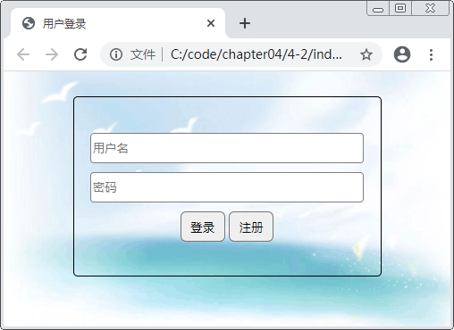
2.4.1 项目分析
用户登录页面效果：
用户登录页面

Slide 55
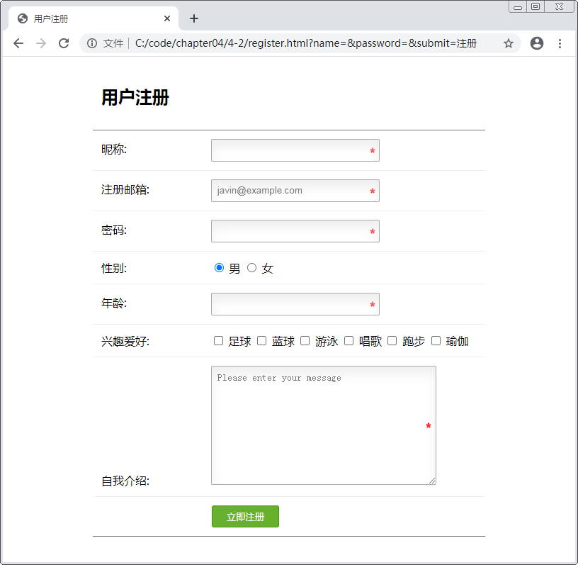
2.4.1 项目分析
用户注册页面效果：
用户注册页面

Slide 56
2.4.1 项目分析
结构分析
该页面的实现细节，具体分析如下：
为body元素设置背景图片。
设置用户名输入框<input>标签类型为“text”。
设置密码输入框的<input>标签类型为“password”。
设置提交按钮的<input>标签类型为“submit”。
设置<input>标签的placeholder属性来设置输入提示信息。
当鼠标悬停在“登录”按钮时，鼠标指针变成小手的形状。
用户登录页面结构

Slide 57
2.4.1 项目分析
结构分析
该页面的实现细节，具体分析如下：
在<form>标签中使用<ul>标签，实现多个表单控件的列表结构。
在每个<li>标签中嵌套表单控件，标注使用<span>标签包裹。
使用<label>标签包裹标注，保证单击文字时选择按钮可被选中。
设置表单控件的样式效果，如表单阴影和颜色渐变效果等。
设置未填写信息的提示样式“ ”。
设置填写错误信息的提示样式“ ”。
设置填写正确信息的提示样式“ ”。
设置“提交”按钮的样式，如字体颜色和背景颜色等。
用户注册页面结构

Slide 58
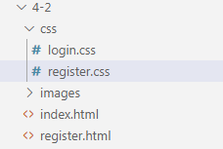
2.4.1 项目分析
项目目录结构
项目目录里面包含css、images文件夹，以及index.html、register.html项目入口文件。
在css目录下创建login.css和register.css文件，分别用来实现用户登录和用户注册页面的样式。
index.html和register.html分别用来实现用户登录和用户注册页面的结构；images文件夹中存放页面中使用的图片。
项目目录结构

Slide 59
2.4.2 编写登录页面效果
定义<form>、<input>标签和引入login.css文件
新建index.html文件，编写HTML代码。
STEP 01
<link rel="stylesheet" href="css/login.css" type="text/css">
<body>
<form>
<div class="user">
<input type="text" name="name" placeholder="用户名" />
<input type="password" name="password" placeholder="密码" />
</div>
<div class="footer">（...此处省略底部提交按钮代码）</div>
</form>
</body>

Slide 60
2.4.2 编写登录页面效果
定义背景图片
css目录下新建login.css文件，编写CSS代码。
STEP 02
body {
/* 设置背景图片不平铺、水平垂直居中、固定不动 */
background: url(../images/1.jpg) no-repeat center center fixed;
/* 保持图像本身的宽高比例，将图片缩放到正好完全覆盖定义背景的区域。*/
background-size: cover;padding-top: 20px
}

Slide 61
2.4.2 编写登录页面效果
定义<form>、<input>标签的样式
打开login.css文件，编写CSS代码。
STEP 03
form {
width: 343px;height: 200px;margin: 0 auto;border: 1px solid rgba(0, 0, 0, 1);
border-radius: 5px;overflow: hidden;text-align: center
}
input {
width: 300px;height: 30px;border: 1px solid rgba(255, 255, 255, 0.5);
border-radius: 4px;margin-bottom: 10px
}
.user {padding-top: 40px;}
.footer input {width: 50px;height: 34px}

Slide 62
2.4.2 编写登录页面效果
设置背景颜色以及鼠标变成小手效果
css目录下新建login.css文件，编写CSS代码。
STEP 04
/* 当光标放到按钮上时，鼠标指针为一只小手形状 */
input[type=submit] {cursor: pointer}
/* 当该input元素获得焦点时，设置背景颜色及盒阴影 */
input:focus {background-color: rgba(0, 0, 0, 0.2);overflow: hidden}
.btn {border-radius: 4px;border-radius: 6px}
/* 当鼠标悬浮在该元素时，设置背景颜色 */
.btn:hover {background: rgba(0, 0, 0, 0.2)}

Slide 63
2.4.2 编写登录页面效果
运行程序
在浏览器中打开index.html文件运行结果。
STEP 05
用户登录页面

Slide 64
2.4.3 编写注册基本页面效果
定义<form>、<input>标签和引入register.css文件
新建register.html文件，编写HTML代码。
STEP 06
<link type="text/css" rel="stylesheet" href="css/register.css">
<body>
<div>
<form class="contact_form" action="#" method="post" >
<ul>
<li class="usually"><h2>用户注册</h2></li>
...（此处省略多个li结构代码）
</ul>
</form>
</div>
</body>

Slide 65
2.4.3 编写注册基本页面效果
定义<ul>、<li>标签的样式
打开register.css文件，编写CSS代码。
STEP 07
.contact_form {width: 70%;margin: 0 auto}
.contact_form ul {width: 750px;list-style: none;margin: 0px;padding: 0px}
.contact_form li {padding: 12px;border-bottom: 1px solid #eee}
/* 给类名为contact_form的元素的第一个子元素li和最后一个子元素li加底部边框 */
.contact_form li:first-child, .contact_form li:last-child {border-bottom: 1px solid #777}
.contact_form span {width: 150px;display: inline-block}
/* 给类名为usually的元素下的input标签定义宽高和内边距 */
.usually input {height: 20px;width: 220px;padding: 5px 8px}
*:focus {outline: none}

Slide 66
2.4.3 编写注册基本页面效果
定义<input>、<textarea>标签的样式
打开register.css文件，编写CSS代码。
STEP 08
/* 给类名为usually的元素下的input和textarea标签设置背景图片、内阴影和边框圆角 */
.usually input, .usually textarea {
background: url(../images/attention.png) no-repeat 98% center;
box-shadow: 0 10px 15px #eee inset;border-radius: 2px
}
.contact_form textarea {padding: 8px;width: 300px}

Slide 67
2.4.3 编写注册基本页面效果
实现背景颜色、鼠标变成小手的效果
打开register.css文件，编写CSS代码。
STEP 09
/* 当该元素获得焦点时，设置背景颜色为白色 */
.usually input:focus, .usually textarea:focus {background: #fff}
/* 设置按钮的样式 */
input[type=submit] {
margin-left: 156px;background-color: #68b12f;border: 1px solid #509111;
border-radius: 3px;color: white;padding: 6px 20px;text-align: center
}
/* 当鼠标悬停在提交按钮时，该按钮背景颜色透明度为0.85，光标变成小手 */
input[type=submit]:hover {opacity: .85;cursor: pointer}

Slide 68
2.4.3 编写注册基本页面效果
运行程序
在浏览器中单击“注册”按钮跳转到注册页面，运行结果。
STEP 10
用户注册页面

Slide 69
2.4.4 实现注册信息验证页面效果
实现用户信息验证效果
打开register.css文件，编写CSS代码。
STEP 11
/* 当该元素获得焦点填写内容无效时，设置警告背景图片 */
.usually input:focus:invalid,
.usually textarea:focus:invalid {
background: url(../images/warn.png) no-repeat 98% center;
box-shadow: 0 0 5px #d45252
}
/* 当该元素获取有效的填写内容时，设置正确背景图片 */
.usually input:required:valid,
.usually textarea:required:valid {
background: url(../images/right.png) no-repeat 98% center;
box-shadow: 0 0 5px #5cd053
}

Slide 70
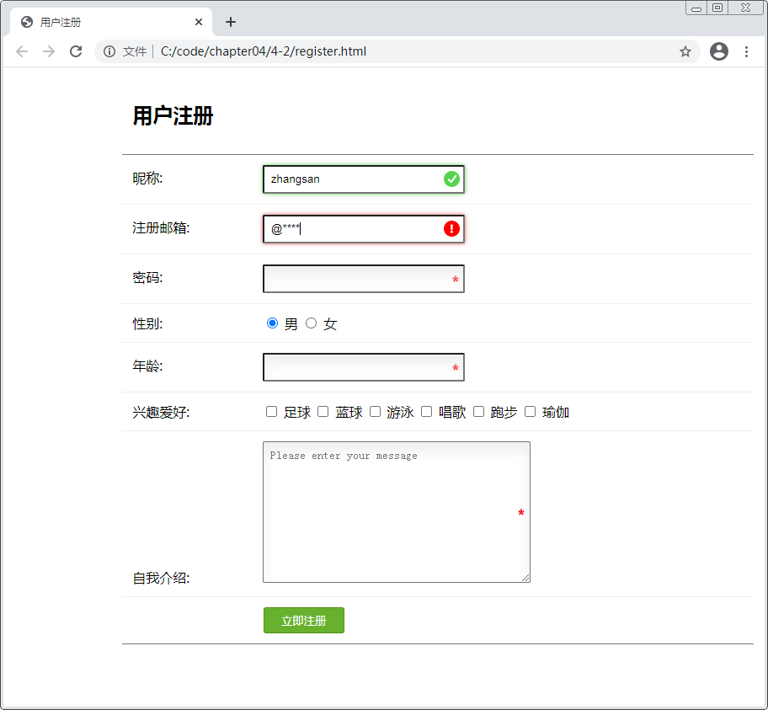
2.4.4 实现注册信息验证页面效果
运行程序
刷新浏览器页面，在浏览器中体验表单元素的验证效果。
STEP 12
验证效果

